Slide 1
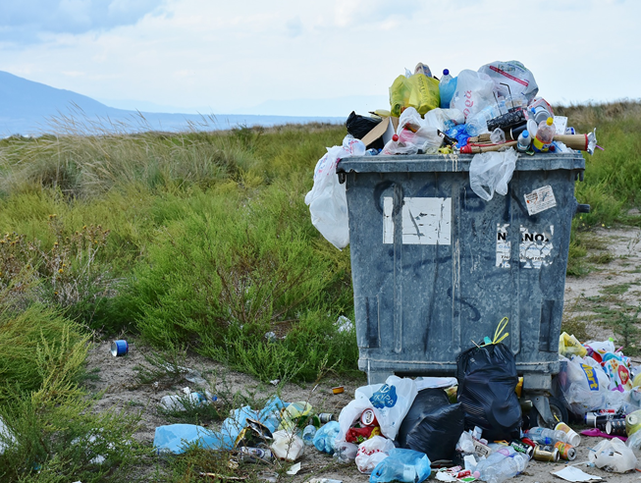
Weniger Ungleichheit:
Keine Lebensmittelabfälle
Notes:
https://cdn.pixabay.com/photo/2017/09/08/18/20/garbage-2729608_640.jpg

Slide 4
Was passiert hier?
Notes:
Picture prompt activity. Camels eating food waste from bins in the UAE, 2019. (picture: Adam Ranson)

Slide 5
Lebensmittelabfälle bis 2030 halbieren
Notes:
Students watch the video with subtitles; students watch the video a second time and write down key words; then they summarise what they understood in 3 sentences.
Video link (German subtitles available): https://www.youtube.com/watch?v=Q0zHkzgypIA

Slide 6
Verständnisfragen
What is the aim for 2030? (0:10)
What is the main condition needed toachieve this goal?(0:17)
3 In order to take action, what do we all need to do first? (0:48)
4 What is the name of the German campaign to reduce food waste? (1:09)
Notes:
Easy version in English (difficult version on following slides)
Video link (German subtitles available): https://www.youtube.com/watch?v=Q0zHkzgypIA

Slide 7
Verständnisfragen
What is the aim for 2030?
- To halve global food waste
What is the main condition needed to achieve this goal?
- We must all contribute
3 In order to take action, what do we all need to do first?
- Understand / become aware of this issue
4 What is the name of the German campaign to reduce food waste?
- Too good for the bin („Zu gut für die Tonne“)
Notes:
Easy version in English - solutions
Video link (German subtitles available): https://www.youtube.com/watch?v=Q0zHkzgypIA

Slide 8
Verständnisfragen
Was ist das Ziel für 2030? (0:10)
Was ist die wichtigste Bedingung, um das Ziel zu erreichen? (0:17)
3 Bevor wir handeln, müssen wir zuerst… (0:48)
4 Wie heißt die Deutsche Kampagne gegen Lebensmittelabfälle? (1:09)
Notes:
Difficult version in German
Video link (German subtitles available): https://www.youtube.com/watch?v=Q0zHkzgypIA

Slide 9
Verständnisfragen
Was ist das Ziel für 2030?
- Lebensmittelabfälle bis 2030 zu halbieren
Was ist die wichtigste Bedingung, um das Ziel zu erreichen?
- Wir müssen alle mitmachen
3 Bevor wir handeln, müssen wir zuerst…
- ein Verständnis (für das Thema) bekommen
4 Wie heißt die Deutsche Kampagne gegen Lebensmittelabfälle?
- „Zu gut für die Tonne“
Notes:
Difficult version in German - Solutions
Video link (German subtitles available): https://www.youtube.com/watch?v=Q0zHkzgypIA

Slide 10
Zu gut für die Tonne
https://www.zugutfuerdietonne.de/
Notes:
https://www.zugutfuerdietonne.de/

Slide 11
Lebensmittelverschwendung
Use the transcript to help you!
Notes:
Students watch the video in 5 sections (see following slides for tasks). Full German Transcript with an English translation is available in the resource section of our website.
https://www.youtube.com/watch?v=EE-wIrceO9w (Video with German subtitles)

Slide 12
Lebensmittelverschwendung - Aufgaben
Section 1 – Write a summary in German on what the video is about.
Section 2 - Read with a partner and look up key vocabulary (marked in bold) - use the online dictionary www.leo.org to help you. Briefly list the reasons for food waste.
Section 3 - Look up key words (in bold), then write two sentences (in English) to summarise what this section says about the ethical consequences of food waste.
Section 4 – Create an infographic based on the information given in this section.
Section 5 – Look up key vocabulary (in bold), then translate the 7 suggestions of what you can do to fight food waste at home into English.
Notes:
https://www.youtube.com/watch?v=EE-wIrceO9w (Video with German subtitles)

Slide 13
Lebensmittelverschwendung (start -00:34)
Weltweit werden jedes Jahr etwa 4 Milliarden Tonnen Lebensmittel produziert. Ein Drittel davon landet im Müll. Studien belegen: mehr als die Hälfte dieser Verschwendungen wäre vermeidbar. Allein in Deutschland werden jährlich über 18 Millionen Tonnen genießbarer Lebensmittel weggeworfen. Das meiste davon sind Obst und Gemüse.
Notes:
Students watch the video and skim read the text. What is the video about?
https://www.youtube.com/watch?v=EE-wIrceO9w (Video with German subtitles)

Slide 14
Ursachen (00:35 – 2:03)
Die Ursachen sind vielfältig, doch die meisten Gründe sind auf das Konsumverhalten der Kunden zurückzuführen. Da die Verbraucher makelloses Obst und Gemüse bevorzugen, soll auch nur solches zum Verkauf angeboten werden. 40% des Gemüses erreicht gar nicht erst den Handel. Die Qualität ist zwar gut, optisch entspricht es jedoch nicht der Norm. Zudem erwarten die Kunden stets volle Regale und eine große Warenvielfalt. Das führt dazu, dass der Einzelhandel mehr Waren produzieren lässt, als tatsächlich verkauft werden.
Außerdem werden im Handel genießbare Lebensmittel entsorgt, wenn die Verpackung oder die Ware selbst wegen falscher Handhabung beschädigt, das Mindesthaltbarkeitsdatum abgelaufen oder zum Beispiel nur eine von 20 Tomaten in der Packung verdorben ist.
61% aller Lebensmittelabfälle in Deutschland entstehen jedoch in den Haushalten selbst. Verbraucher lassen sich durch die Sonderangebote verführen, kaufen mehr als sie brauchen, lagern die Lebensmittel oft nicht richtig, missverstehen das Mindesthaltbarkeitsdatum, kochen mehr als sie benötigen und machen nichts aus den Resten. Jeder von uns wirft ca. 82kg Lebensmittel im Wert von 200 bis 260 Euro weg. Einen Vier-Personen Haushalt kostet die Verschwendung ca. 935 Euro im Jahr.
Notes:
Students read this section with teacher. Students look up key vocabulary (in bold), using an online dictionary to help if needed (we recommend www.leo.org) ; students summarise the reasons for food waste.
Students may also use the English transcript to find the meaning of the words.
https://www.youtube.com/watch?v=EE-wIrceO9w (Video with German subtitles)

Slide 15
Ethische Folgen (2:03 – 2:50)
Von den 4 Milliarden Tonnen Lebensmitteln die weltweit produzier werden, könnten theoretisch 12 Milliarden Menschen satt werden. Doch obwohl es nur 7 Milliarden Menschen auf der Welt gibt, leidet rund ein Siebtel davon an Unterernährung. Alle 3 Sekunden stirbt ein Mensch aufgrund von Hunger. Als eine der wichtigsten Ursachen dieses Problems gilt die Lebensmittelverschwendung.
Wir können zwar nicht am Ende eines Tages das übrig gebliebene Brot nach Afrika schicken, aber unsere Verschwendung sorgt dafür, dass der Weltmarktpreis für Lebensmittel steigt. Das kann sich die Bevölkerung in den ärmeren Ländern nicht leisten. Unser Wegwerfen führt damit indirekt zum Hunger in der Welt.
Notes:
Students look up the words in bold. Students summarise in 2 sentences the ethical consequences of food waste based on the information in this section.
https://www.youtube.com/watch?v=EE-wIrceO9w (Video with German subtitles)

Slide 16
Auswirkungen auf die Umwelt (2:51 – 3:35)
In jedem Lebensmittel stecken eine Menge an wertvollen Ressourcen wie Wasser, Rohstoffe, Energie und Arbeitskraft. Für die von uns in Deutschland weggeworfene Nahrung werden pro Jahr mehr als 2,6 Millionen Hektar Land für die Tonne bewirtschaftet. Das entspricht der Fläche von Mecklenburg-Vorpommern und dem Saarland. Dabei werden über 45 Millionen Tonnen Treibhausgase ausgestoßen. Allein für die Produktion von einem Kilo Äpfeln benötigt man 700 Liter, 1000 Liter für ein Kilo Brot, 5000 Liter für ein Kilo Käse und 15 000 Liter für die selbe Menge Rindfleisch.
Notes:
Students make an infographic based on the facts provided in this section.
https://www.youtube.com/watch?v=EE-wIrceO9w (Video with German subtitles)

Slide 17
Was kann der Einzelne tun? (03:35 - end)
Jeder Einkauf ist eine politische Entscheidung, denn die Nachfrage bestimmt das Angebot. Wir alle können der Lebensmittelverschwendung entgegenwirken, indem wir z.B.:
Lebensmittel mehr wertschätzen,
bewusster einkaufen,
Vorräte kontrollieren,
nur so viel kochen, wie wir tatsächlich brauchen,
Reste essen,
Lebensmittel richtig lagern
und das Mindesthaltbarkeitsdatum nicht als Verfallsdatum missverstehen.
Notes:
Students look up words in bold; students translate the 7 things people can do to fight food waste (i.e. the list).
https://www.youtube.com/watch?v=EE-wIrceO9w (Video with German subtitles)

Slide 18
Gruppenpräsentation
Students work in small groups to summarise what they have learned in this unit of work. They should creatively present their work in one of the following 4 ways:
www.fodey.com
Newspaper article
iMovie
Short video clip
https://bubbl.us/
Create a mind map
Notes:
http://www.quirkyscience.com/wp-content/uploads/2013/10/Idea-Pixabay-by-OpenClips.jpg

Slide 20
World Class Teaching project has been funded with support from the European Commission. The contents of these actions are the sole responsibility of the contractor and can in no way be taken to reflect the views of the European Union.

